Slide 1





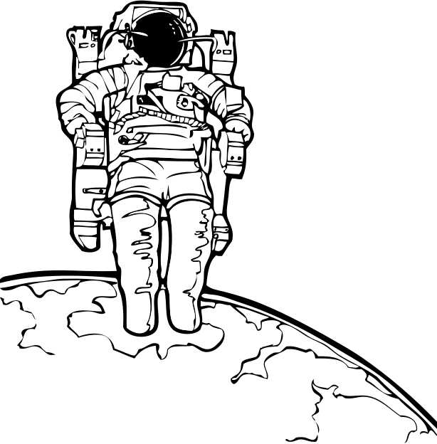

Pengantar Pemrograman
DILATASI WAKTU
Oleh: Akbar Kurniawan (08021282328046)
Dosen Pengajar: Hadi S.Si., M.T.

Slide 2


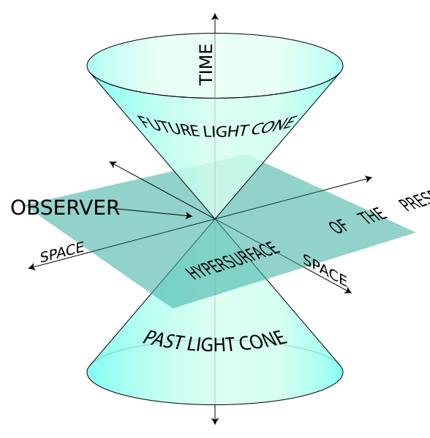

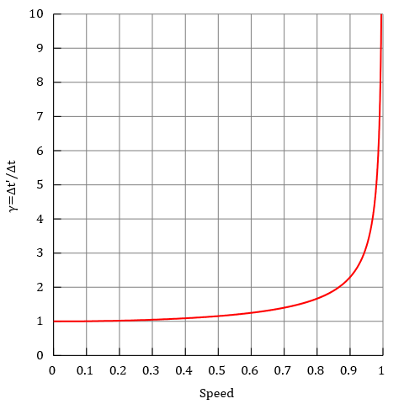
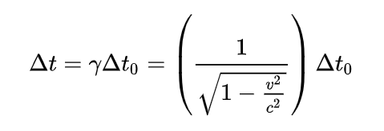

PENDAHULUAN
Dilatasi waktu atau muluran waktu adalah konsekuensi dari teori relativitas khusus di mana dua pengamat yang bergerak relatif terhadap satu sama lain akan mengamati bahwa jam pengamat lain berdetak lebih lambat dari jamnya. Peristiwa ini bukanlah akibat dari kesalahan jam atau faktor teknis lainnya, tetapi merupakan sifat dasar dari pembengkokan ruang-waktu yang dijelaskan dalam teori relativitas.
v adalah kecepatan relatif antara kerangka acuan inersia,
c adalah kecepatan cahaya dalam ruang hampa,
β adalah rasio v ke c ,
t adalah waktu koordinat ,
τ adalah waktu yang tepat bagi seorang pengamat (mengukur interval waktu dalam kerangka pengamat itu sendiri).
di mana y adalah faktor Lorentz yang besarnya lebih dari 1 dan bergantung pada kecepatan relatif dua pengamat v.

Slide 3
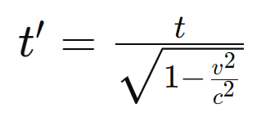
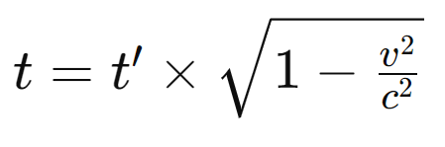
STRUKTUR PROGRAM
Program ini menggunakan rumus dilatasi waktu dengan menghitung waktu yang dirasakan oleh pengamat bergerak dalam cakupan ruang relativistik yaitu kecepatan cahaya untuk mendapatkan (membandingkan) waktu yang dirasakan oleh pengamat diam, adapun rumusnya adalah:
Dengan:
t': Waktu yang dirasakan oleh pengamat diam (tahun)
t: Waktu yang dirasakan oleh astronot (tahun)
v : Kecepatan relatif pesawat terhadap kecepatan cahaya (c)
c: Kecepatan cahaya (3x10^8 m/s)
Namun, dalam program ini saya mengubah rumusnya supaya kita dapat melihat bagaimana seorang astronot merasakan waktu ketika dia bergerak dengan kecepatan cahaya, rumusnya menjadi:

Slide 4


DASAR TEORI
Bahasa C merupakan hasil pengembangan dari Bahasa B oleh Brian W. Kerninghan & Dennis M. Ritchie dari AT&T Laboratories pada tahun 1978. Sejak tahun 1980, bahasa C banyak digunakan pada pemrograman di Eropa yang sebelumnya menggunakan Bahasa B dan BCPL. Pada tahun 1985 lahirlah secara resmi Bahasa Pemrograman baru hasil pengembangan dari C yang dikenal dengan nama C++. Bahasa C++ mengalami dua tahap evolusi yang pertama dirilis oleh AT&T Laboratories dinamakan efront yang hanya berupa kompiler yang menerjemahkan C++ menjadi bahasa C. Mulai tahun 1990 C++ menjadi Bahasa Berorientasi Objek yang digunakan oleh sebagian besar pemrogram professional (Harumy, dkk., 2016)
Statement for digunakan untuk perulangan yang telah diketahui secara tepat berapa kali statement akan diproses(diulang). Struktur if yaitu suatu struktur dimana instruksi hanya akan dijalankan jika suatu kondisi terpenuhi, Sedangkan pada if-else, instruksi ini akan menjalankan instruksi lain jika kondisi tidak terpenuhi. Switch case dijalankan sesuai keputusan pengguna dalam memilih opsi case. Fungsi adalah subprogram yang memberikan atau mengembalikan sebuah nilai dari tipe tertentu. Seperti juga prosedur, fungsi adalah subprogram yang melakukan aktivitas spesifik. Larik (array) adalah tipe data bentukan terstruktur yang digunakan untuk menyimpan serangkaian elemen yang bertipe sama. (Monado dan Koriyanti, 2024).

Slide 5

ALGORITMA
Program Utama:
Fungsi main
1. Menampilkan informasi tentang program dan rumus yang digunakan.
2. Menampilkan pilihan menu kepada pengguna.
3. Menerima input pilihan menu dari pengguna.
4. Jika pengguna memilih menu 1:
a. Menerima input t_aksen dan v dari pengguna.
b. Menghitung t menggunakan fungsi hitungWaktu(t_aksen, v).
c. Mencetak hasil perhitungan.
5. Jika pengguna memilih menu 2:
a. Menerima input t_aksen dari pengguna.
b. Inisialisasi v_nilai dan t_nilai sebagai larik
c. Memanggil fungsi hitungWaktuVBerulang(t_aksen).
6. Jika pengguna memilih menu lainnya, menampilkan pesan “Pilihan menu tidak valid.”
7. Program berakhir dengan mengembalikan nilai 0
Sub Program:
Fungsi hitungWaktu
1. Jika v sama dengan 0, fungsi mengembalikan -1.
2. Jika tidak, fungsi mengembalikan hasil dari rumus t_aksen * sqrt(1 - pow(v, 2) / pow(c, 2)).
Fungsi hitungWaktuVBerulang(t_aksen)
1. Menghitung dan mencetak nilai t untuk berbagai nilai v dari 0 hingga 1 (dalam selang 0.1).

Slide 6

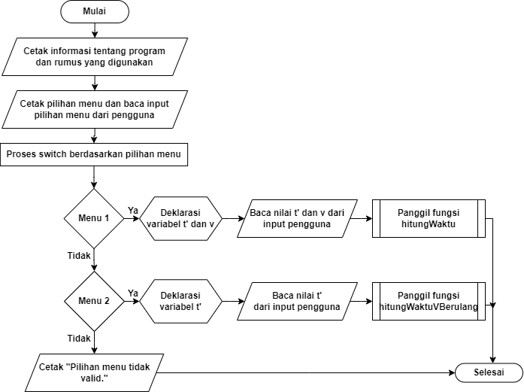
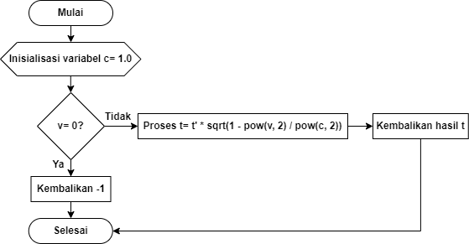
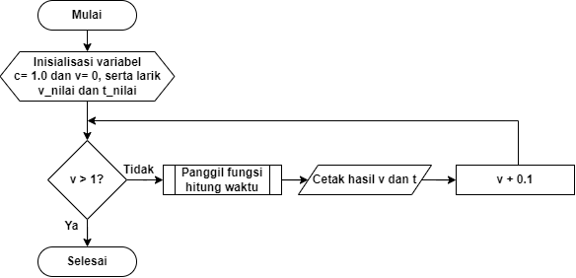

FLOWCHART
PROGRAM UTAMA
SUB-PROGRAM
Fungsi pertama
Fungsi kedua

Slide 7
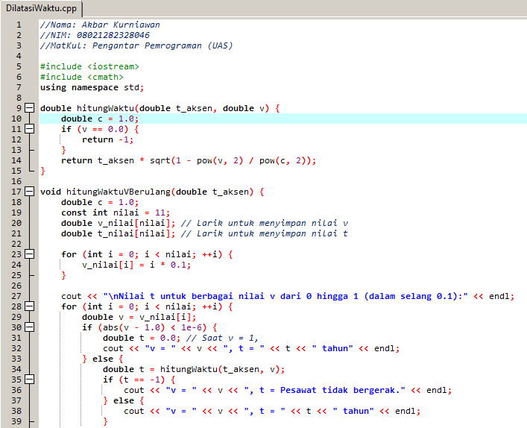
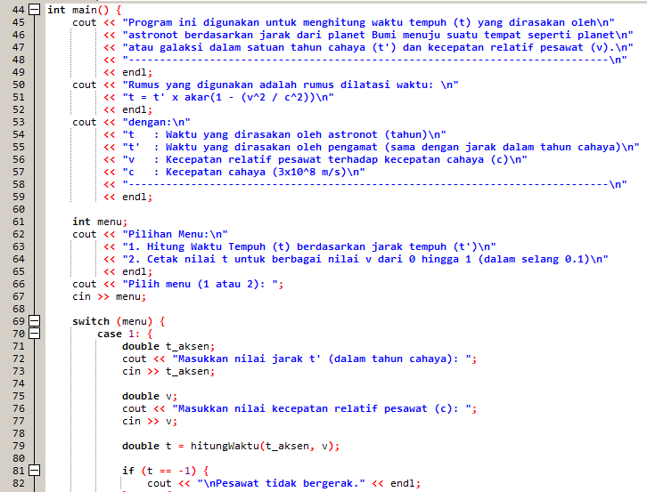
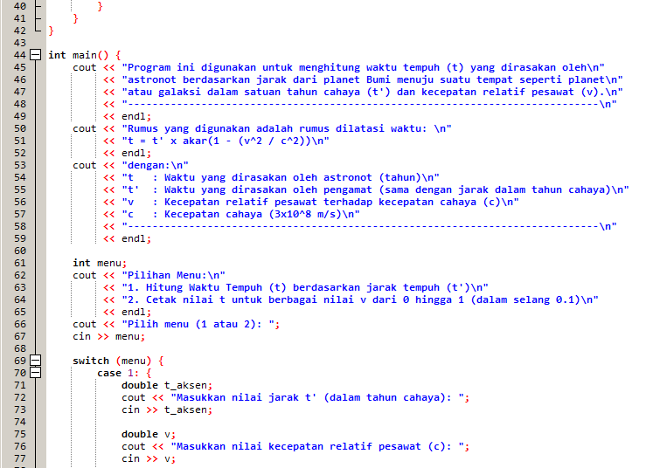

BLOK KODE PROGRAM

Slide 8
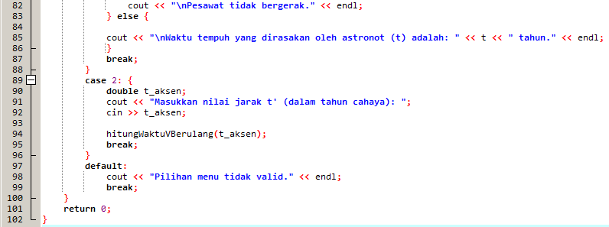
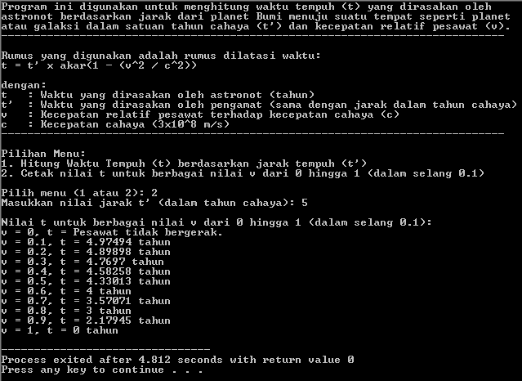
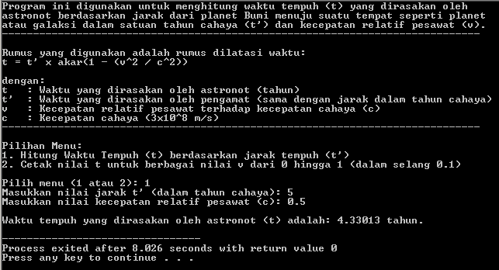
BLOK KODE PROGRAM
OUTPUT MENU 2
OUTPUT MENU 1

Slide 9


PRESENTATION
DAFTAR PUSTAKA
Harumy, dkk., 2016. Belajar Dasar Algoritma & Pemrograman C++.
Yogyakarta: Deepublish
Merrifield, Michael. "Lorentz Factor (and time dilation)". Sixty Symbols.
Brady Haran for the University of Nottingham.
Site: https://youtu.be/jlJNsRZ4WxI?si=ce538g-3bMBkB6vp
Monado, F. dan Koriyanti, E., 2024. Modul Penuntun Praktikum Pengantar
Pemrograman. Indralaya : Universitas Sriwijaya.
BY : AKBAR KURNIAWAN

Slide 10
THANK YOU !

